Slide 1







造星沙盒游戏
在这里创造属于你的星球

Slide 2


游戏机制
01
03
02
04
一个玩家在游戏内创建行星的功能。
当正物质多于反物质时，允许玩家向商店出售正物质，获得货币。
当正物质小于反物质时，允许玩家用货币向商店购买正物质。
计算行星物质变化的功能，计算公式为：正物质(t1）=正物质（t0）＊（1+比率），反物质（t1）=反物质（t0）^（1+比率），比率=存活时间（s）/固定常数，初始正物质和反物质由玩家创建行星时随机分布得到，初始正物质+初始反物质=100。
行星冻结后上链存储的功能。

Slide 3

判断逻辑
当正物质/反物质=1时，触发逻辑：稳定态，比率归零，弹窗提示是否添加第二颗行星。
当正物质/反物质>1时，触发逻辑：大爆发，行星体积增大（当前正物质/初始正物质）倍，弹窗提示行星即将变成黑洞。
当正物质/反物质<1，触发逻辑：冰河期，行星变成黑白色，弹窗提示行星即将被冻结。

Slide 4
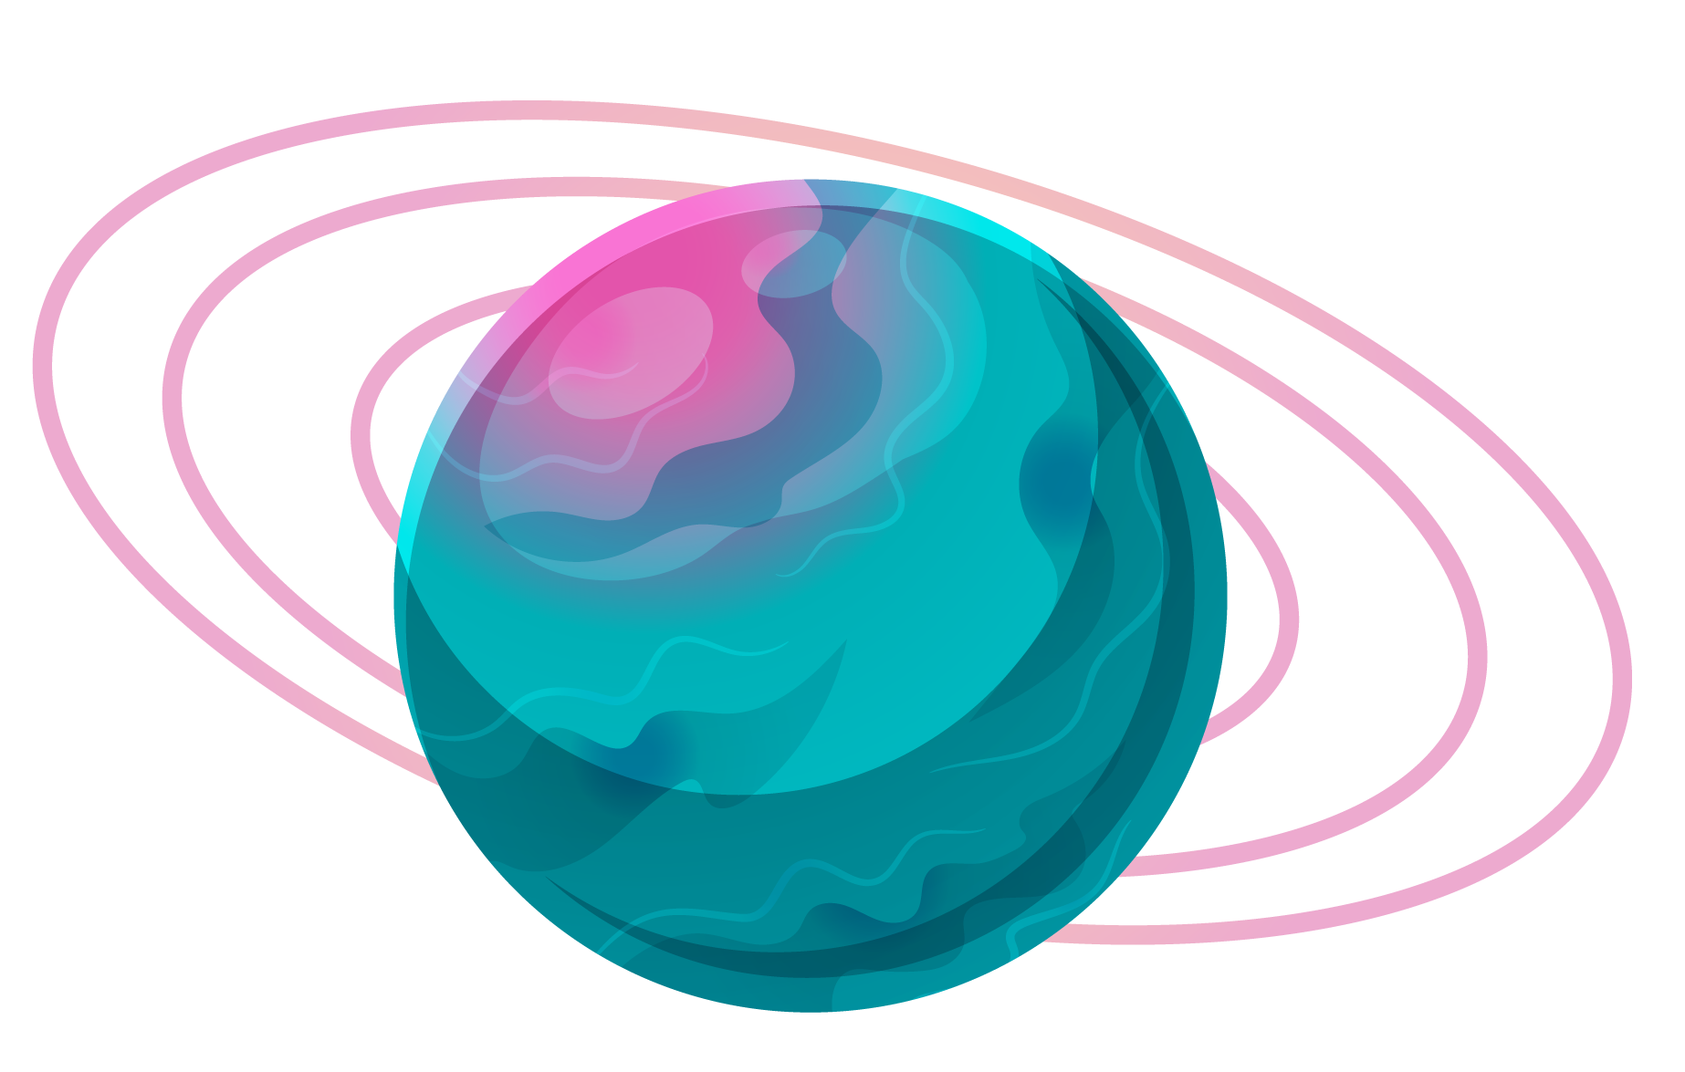
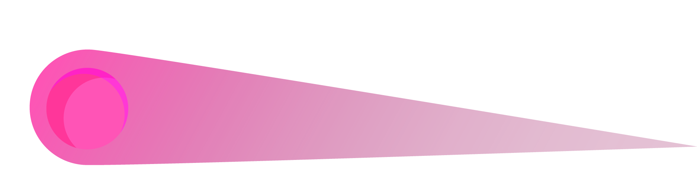


THANKS

